Slide 1
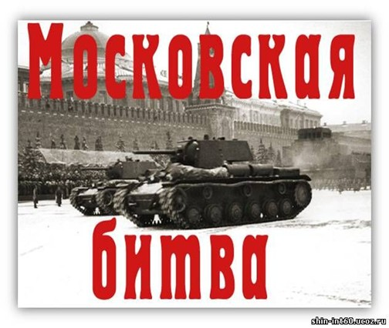
1941 г.
1942 г.

Slide 2
Цель: Знакомить с подвигами советского народа, спасшего не только свое Отечество, но и весь мир от ужасов фашизма.
Задачи:
Закрепление знаний учащихся по теме « Великая Отечественная война 1941 – 1942гг.»
Развитие умения анализировать и обобщать данные, работать с историческими документами, сопоставлять исторические факты.
Воспитание чувства национальной гордости за великий подвиг советских людей.

Slide 3
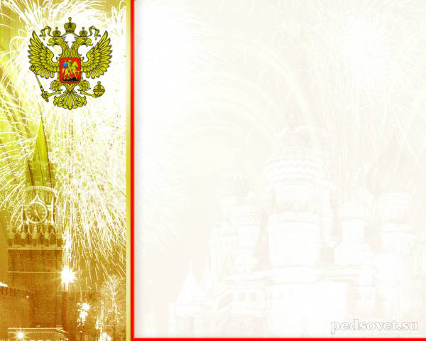
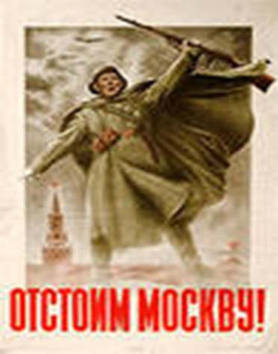

Slide 4


Slide 5
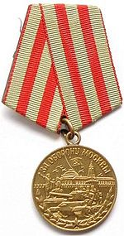
Медаль
« За оборону Москвы»
Награждались участники одного из самых крупных сражений
Великой Отечественной войны. Битва под Москвой 1941 – 1942 годов явилась первой большой победой советских войск над гитлеровцами.

Slide 6
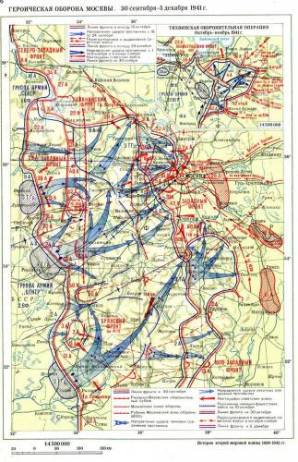
Героическая оборона
Москвы
30 сентября –
- 5 декабря 1941г.

Slide 7
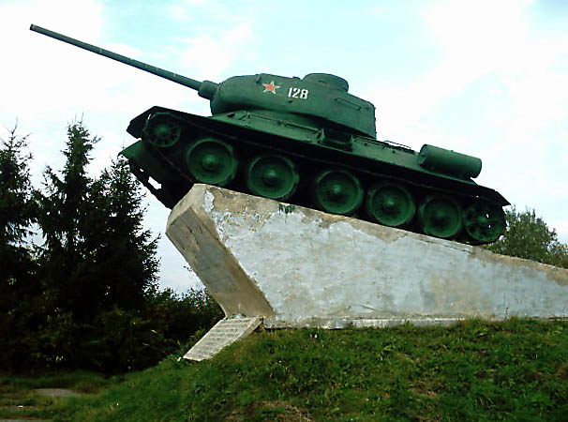
Холм Жирковский
Мемориал – Памятник советским воинам в поселке Холм - Жирковский

Slide 8
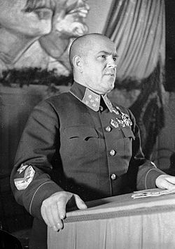
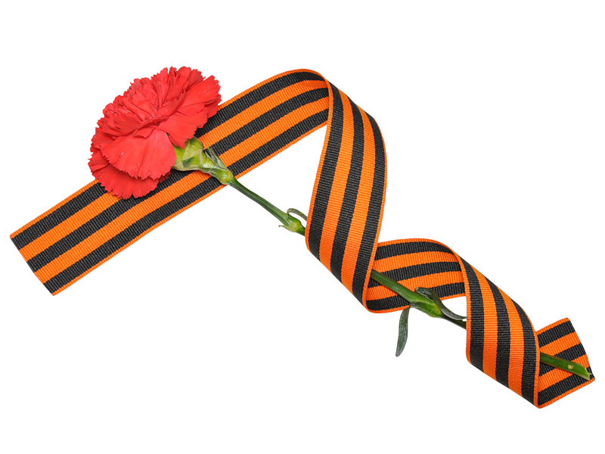
Во многих битвах принимал участие генерал, а затем Маршал Советского Союза Георгий Константинович Жуков – выдающийся советский полководец, герой Великой Отечественной войны.

Slide 9
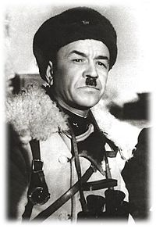
Иван Васильевич Панфилов
Многие войска отличились в боях под Москвой. Особенно дивизия, которой командовал генерал Панфилов. 28 героев – панфиловцев как раз из его дивизии.

Slide 10
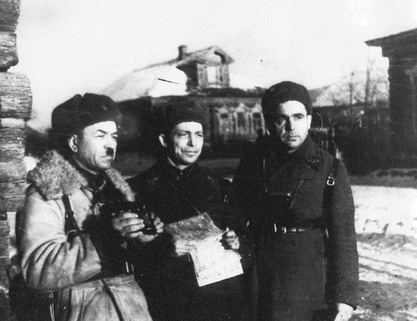
Командир 316-й гвардейской стрелковой дивизии генерал-майор Панфилов И.В. (слева), начальник штаба Серебряков И.И. и старший батальонный комиссар Егоров С.А. обсуждают план боевых действий.

Slide 11

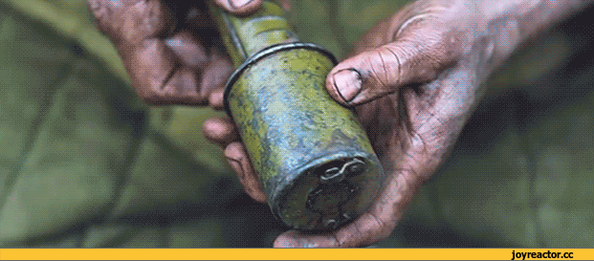
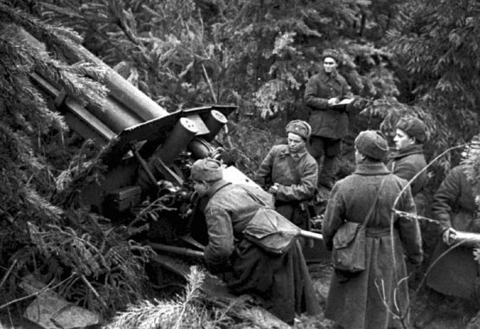
Один из первых ударов приняли на себя части панфиловской дивизии. У железнодорожного разъезда Дубосеково 28 героев-панфиловцев в течение четырех часов вели бой с танками противника и не пропустили их к Москве. 17 ноября 1941 года Указом Президиума Верховного Совета СССР 316-я стрелковая дивизия была награждена орденом Красного Знамени, 18 ноября преобразована в 8-ю гвардейскую стрелковую дивизию. Позже ей было присвоено имя генерала Панфилова.
19 ноября 1941 года во время боя Иван Васильевич Панфилов был убит осколком мины. Указом Президиума Верховного Совета СССР от 12 апреля 1942 года генерал-майору Панфилову И. В. посмертно присвоено звание Героя Советского Союза.

Slide 12
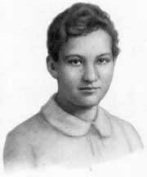
Зоя Анатольевна Космодемьянская
- Мне не страшно умирать, товарищи! Это счастье – умереть за свой народ. Нас двести миллионов. Всех не перевешаете. Все равно победа будет за нами!

Slide 13
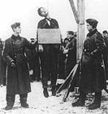
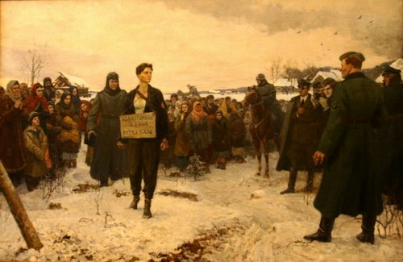
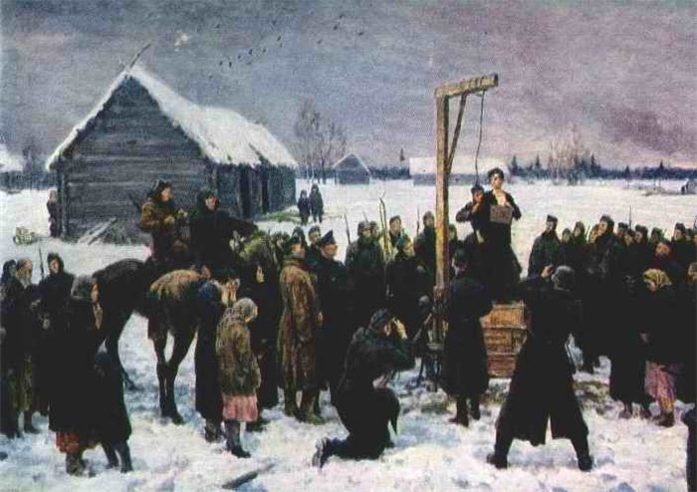
Казнь Зои Космодемьянской
Больше месяца тело Зои провисело на площади - фашисты не разрешали его снимать. В ночь под Новый год пьяные солдаты искололи мертвую партизанку штыками.

Slide 14
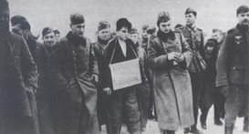
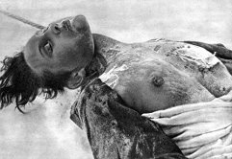
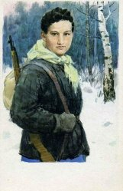
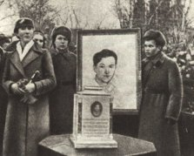
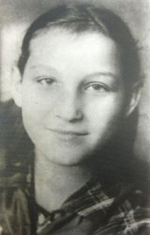

Slide 15
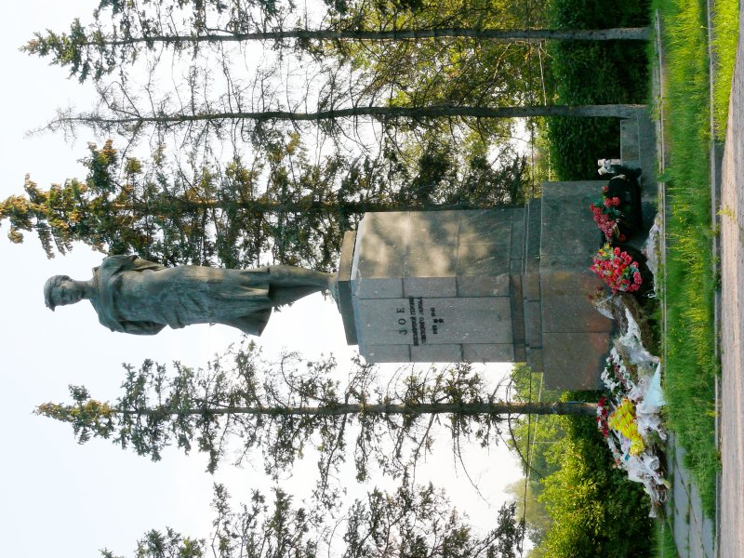
На 86-м километре Минского шоссе, неподалеку от Петрищево, установлен памятник со словами: «Зое - бессмертной героине советского народа «

Slide 16
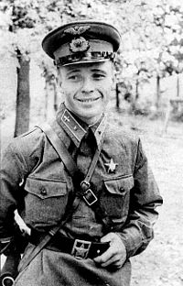
Виктор Васильевич Талалихин
Защищая Москву от воздушных налетов, совершил свой прославленный подвиг летчик – комсомолец младший лейтенант Виктор Талалихин.

Slide 17


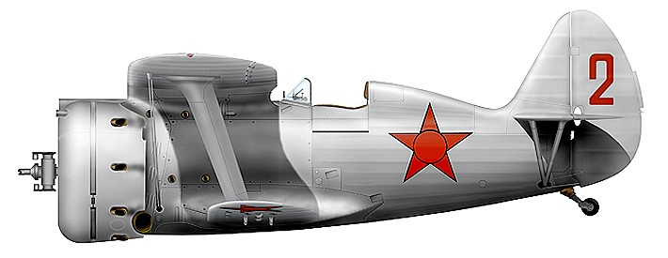
Памятник в Подольске
На самолёте И-153 Виктор Талалихин сражался зимой 1939 - 1940 годов.

Slide 18
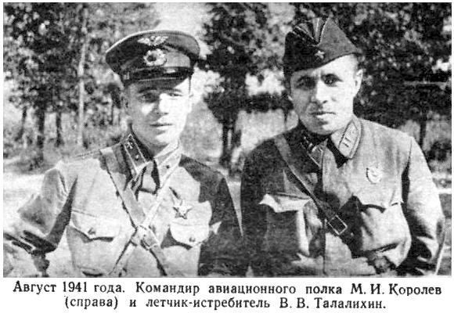
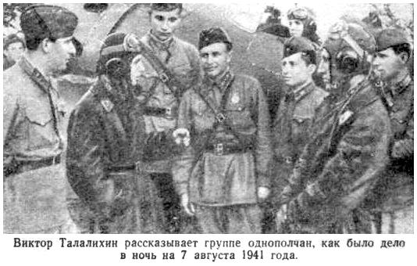

Slide 19
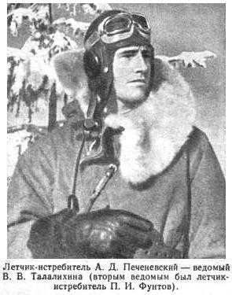
Однажды один из ведомых Талалихина - лётчик Печеневский - увлекшись индивидуальным боем с "Мессершмиттом", оторвался от группы и забыл про опасность. В решающий момент Талалихин быстро пришёл на выручку. Вдвоём они одержали победу.

Slide 20
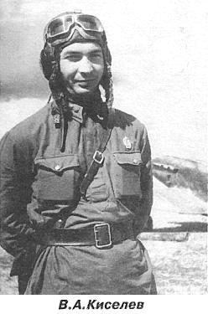
Защитникам Москвы памятен ночной воздушный бой, в котором участвовал комсомолец лейтенант В. А. Киселёв. Он сразился с фашистским бомбардировщиком. Киселёв дал пулемётную очередь по левому мотору противника. Из мотора повалил дым, вырвались языки пламени. Но бомбардировщик продолжал отстреливаться, хотя его машина была повреждена и теряла скорость.
Виктор

Slide 21
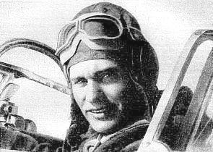
"Герою Советского Союза молодому лётчику Московской зоны ПВО Алексею Катричу принадлежит один из самых искусных воздушных таранов.
А. Н. Катрич, 1942 год.

Slide 22
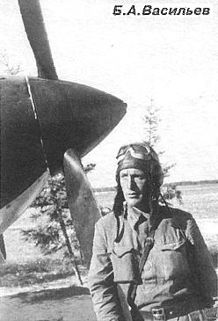
В воздушных схватках под Москвой прославились таранными ударами лётчики - истребители П. Г. Агеев, Н. М. Благодаренко, С. С. Гошко, Б. Г. Пирожков, М. А. Родионов, И. П. Шумилов, Б. А. Васильев и другие смельчаки.

Slide 23
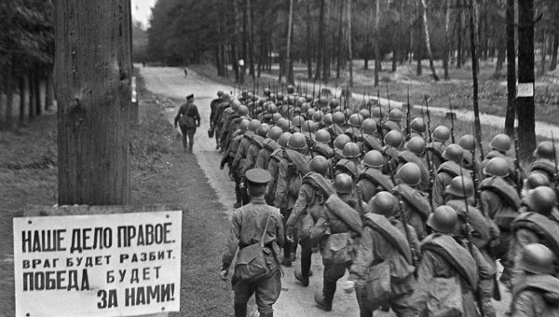
Колонны бойцов движутся на фронт

Slide 24
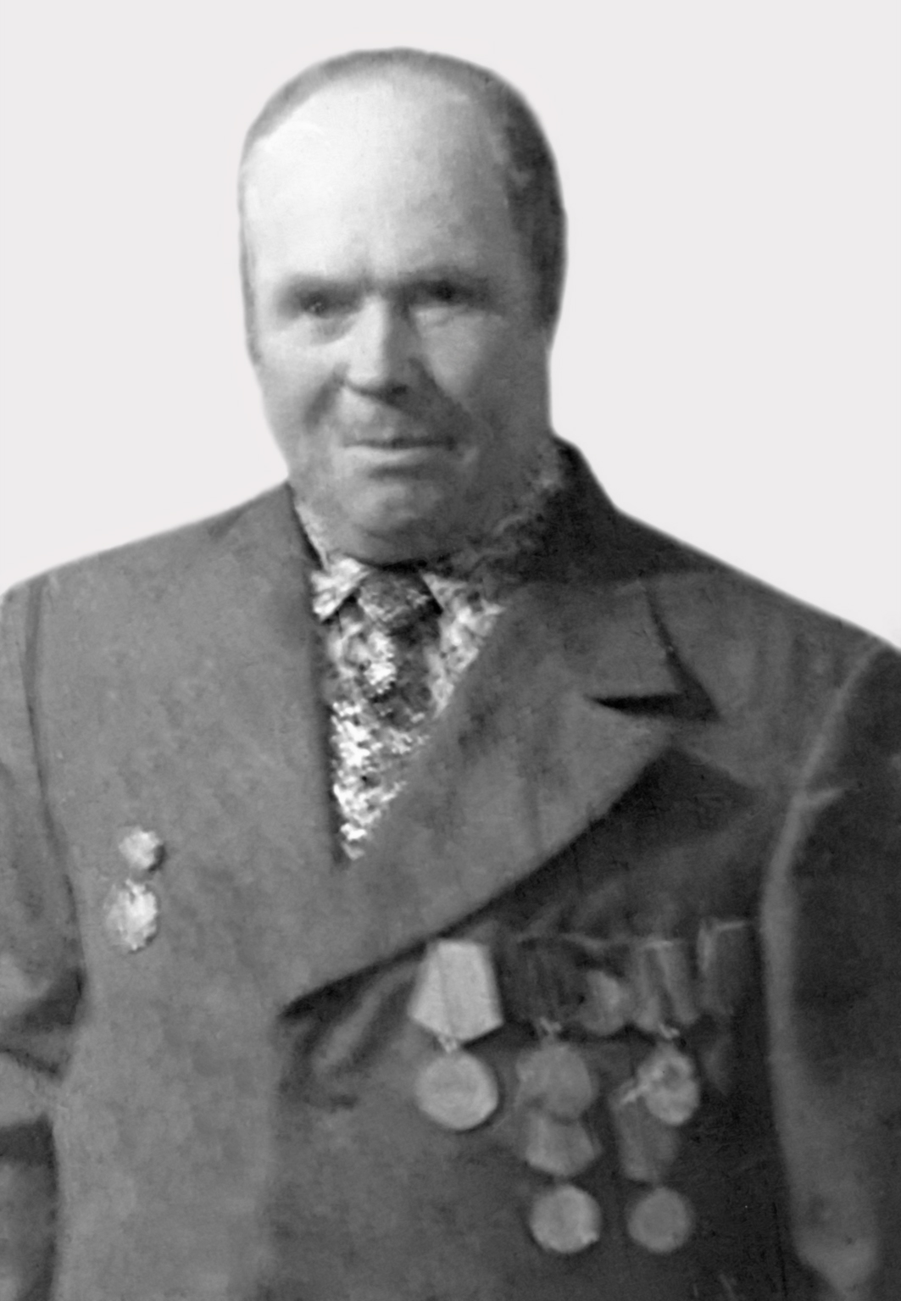
Связист роты
Сотников Иван Иванович
награжден за то, что он
оставшись один, обеспечивал
командование батальона
сведениями о ходе боя.
За бой 4 раза исправлял
повреждение линии под огнем
противника.
После смерти командира, взял
командование ротой на себя.

Slide 25
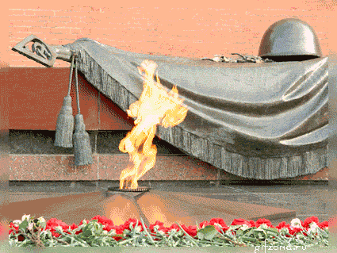
Никто не забыт
Ничто не забыто

Slide 26
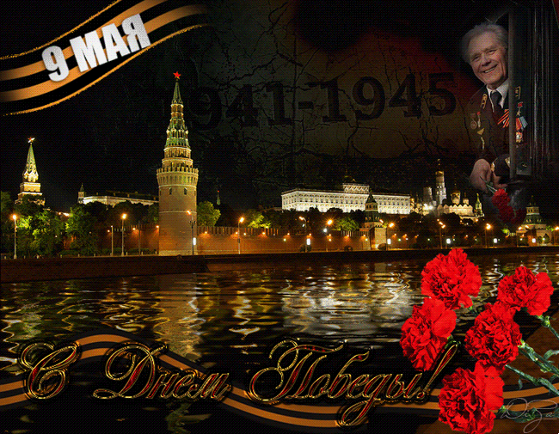

Slide 27


